Slide 1


ĐẠI HỌC NHA TRANG
KHOA CÔNG NGHỆ THÔNG TIN
ĐỒ ÁN TỐT NGHIỆP
HỌ VÀ TÊN: HUỲNH CÔNG LỢI
MSSV: 62133105
GVHD: PHẠM THỊ THU THÚY

Slide 2
ĐẠI HỌC NHA TRANG
KHOA CÔNG NGHỆ THÔNG TIN
ỨNG DỤNG MÔ HÌNH PHÂN LỚP ĐỂ DỰ ĐOÁN LIÊN KẾT TRÊN MẠNG XÃ HỘI

Slide 3


NỘI DUNG CHÍNH
01
Giới thiệu đề tài
02
Mô tả đề tài
03
Triển khai dữ liệu
04
Demo chương trình
05
Đánh giá kết quả
Hạn chế và hướng phát triển
06

Slide 4

GIỚI THIỆU ĐỀ TÀI
“ỨNG DỤNG MÔ HÌNH PHÂN LỚP ĐỂ DỰ ĐOÁN LIÊN KẾT TRÊN MẠNG XÃ HỘI”
Mô hình
phân lớp
Dự đoán
liên kết
Mạng xã hội
Facebook

Slide 5


Truy xuất dữ liệu
Sử dụng Graph API để lấy danh sách thông tin người dùng
MẠNG
XÃ
HỘI
FACEBOOK
Lưu trữ dữ liệu
Sử dụng Neo4j để lưu trữ và biểu diễn dữ liệu

Slide 6

MÔ HÌNH PHÂN LỚP
1
2
3
Logistic
hồi quy
Naive
Bayes
Cây
quyết định

Slide 7



LOGISTIC HỒI QUY
01
02
03
04
Thu thập và xử lý dữ liệu
Khởi tạo trọng số và hệ số chặn
Tính toán hàm số tuyến tính
Áp dụng hàm sigmoid

Slide 8
LOGISTIC HỒI QUY
05
06
07
08
Tính toán hàm mất mát (loss function)
Sử dụng phương pháp gradient descent
Dự đoán và phân loại
Đánh giá mô hình

Slide 9
NAIVE BAYES
01
02
03
04
Thu thập và xử lý dữ liệu
Phân chia dữ liệu theo lớp
Tính toán các tham số thống kê
Tính xác suất tiên nghiệm

Slide 10
NAIVE BAYES
05
06
07
08
Tính xác suất có điều kiện
Tính xác suất hậu nghiệm
Dự đoán
Đánh giá mô hình

Slide 11
CÂY QUYẾT ĐỊNH
01
02
03
04
Thu thập và xử lý dữ liệu
Lựa chọn đặc trưng phân chia
Phân chia dữ iệu
Đánh giá tiêu chí phân chia

Slide 12
CÂY QUYẾT ĐỊNH
05
06
07
08
Xây dựng cây quyết định
Gắn nhãn cho lá
Dự đoán
Đánh giá mô hình

Slide 13
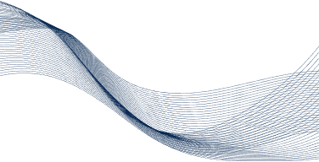

MÔ TẢ ĐỀ TÀI
Hiển thị
danh sách
người dùng
phù hợp
Lựa chọn
mô hình
phân lớp
1
2
3
4
5
Đánh giá
các mô hình
với nhau
Danh sách
người dùng
Facebook
Huấn luyện
và dự đoán

Slide 14
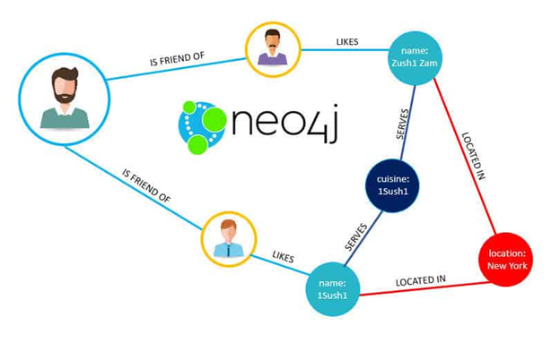

TRIỂN KHAI
DỮ LIỆU
Cài đặt Neo4J để lưu trữ dữ liệu của người dùng Facebook

Slide 15
CÀI ĐẶT DỮ LIỆU TRÊN NEO4J
01
02
03
Nạp dữ liệu vào cơ sở dữ liệu đồ thị
Khởi tạo các Node người dùng
Khởi tạo các mối quan hệ giữa các người dùng

Slide 16
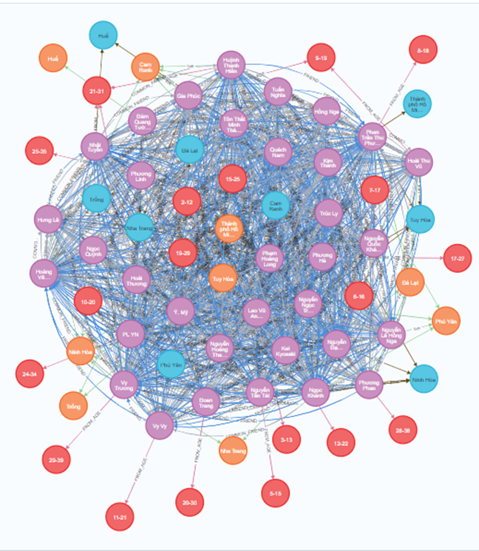
Cơ sở dữ liệu đồ thị của mạng xã hội Facebook sau khi khởi tạo xong dữ liệu

Slide 17

DEMO CHƯƠNG TRÌNH
Cài đặt các thư viện cần thiết cho chương trình

Slide 18
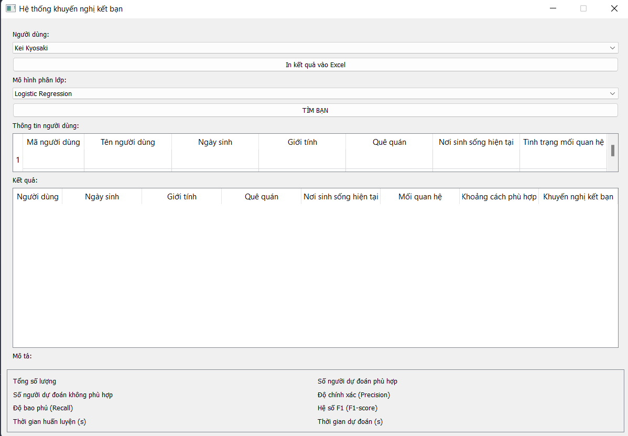
CHƯƠNG TRÌNH CƠ BẢN

Slide 19
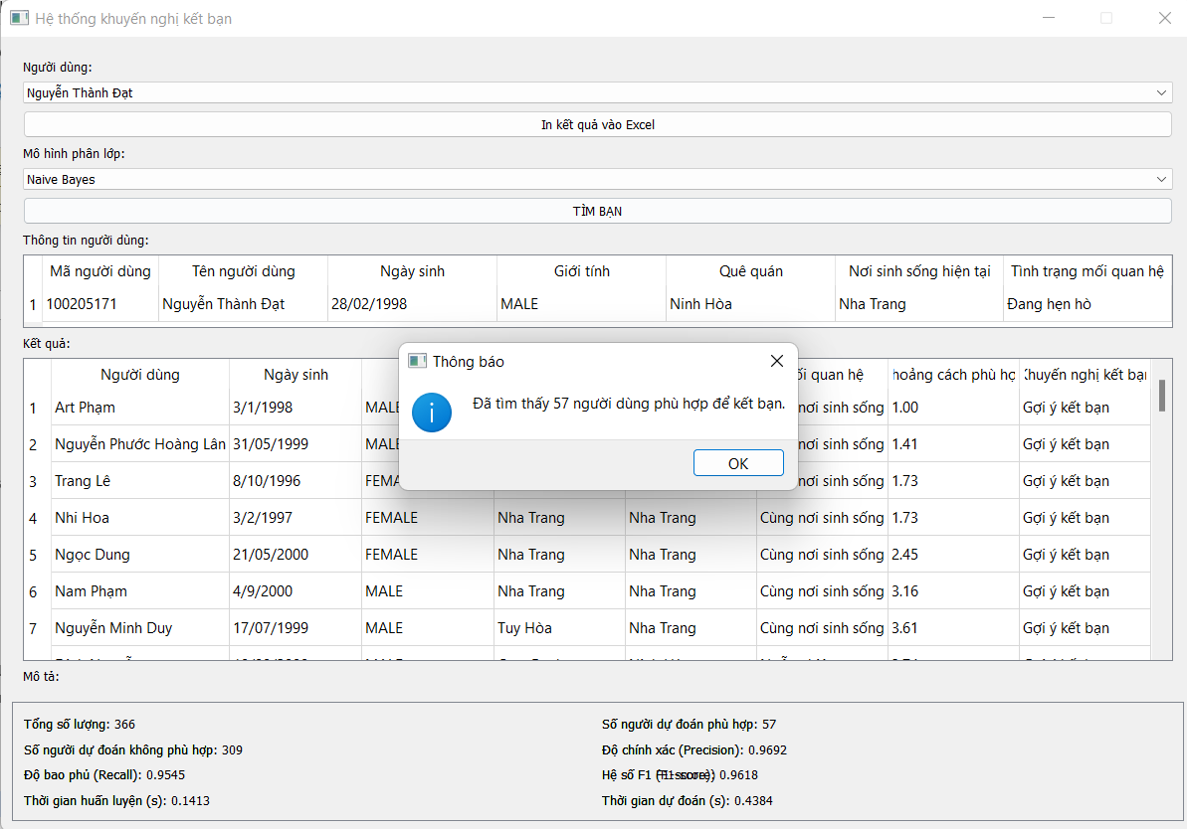
GIAO DIỆN
SAU KHI CHẠY “TÌM BẠN”

Slide 20
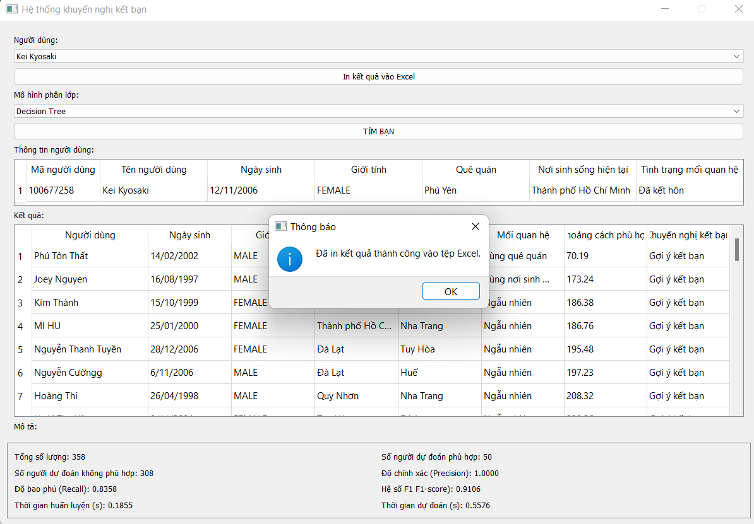
GIAO DIỆN KHI CHẠY “IN KẾT QUẢ VÀO EXCEL”

Slide 21
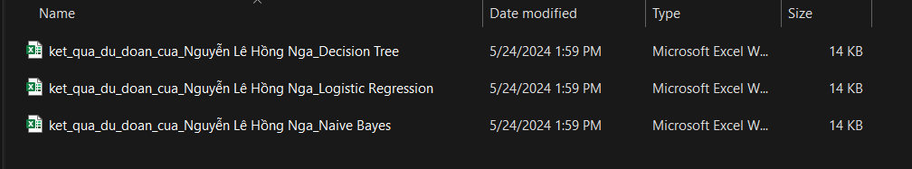
KẾT QUẢ SAU KHI XUẤT RA EXCEL

Slide 22
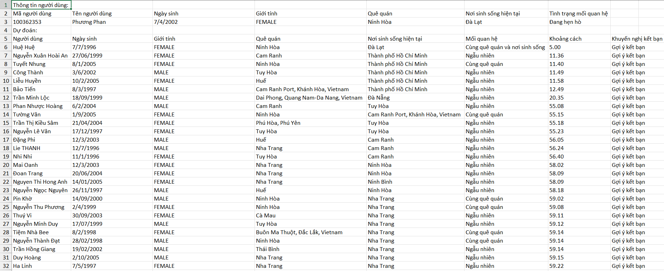
KẾT QUẢ ĐƯỢC IN TRONG EXCEL

Slide 23
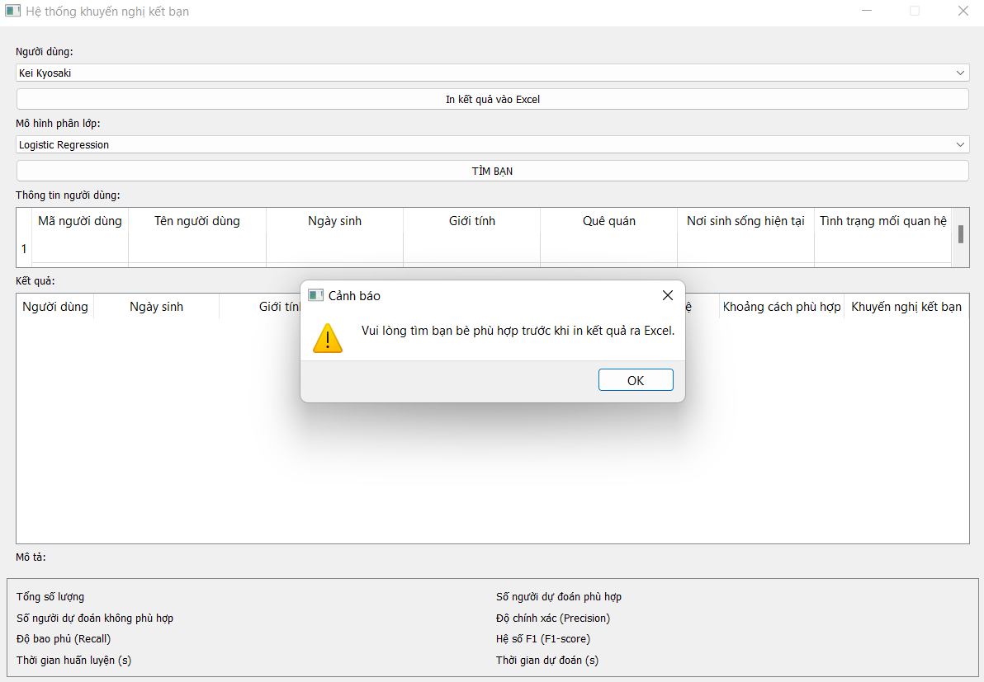
GIAO DIỆN
BÁO LỖI “IN KẾT QUẢ VÀO EXCEL”

Slide 24

Đánh giá các mô hình phân lớp với nhau
Tiêu chí đánh giá (độ chính xác, độ bao phủ, hệ số F1)
Thời gian xử lý (thời gian huấn luyện và dự đoán)

Slide 25


ĐỘ CHÍNH XÁC
Trong đó:
(1) với tỉ lệ dữ liệu là 8:2
(2) với tỉ lệ dữ liệu là 5:5
(3) với tỉ lệ dữ liệu là 2:8

Slide 26
ĐỘ BAO PHỦ
Trong đó:
(1) với tỉ lệ dữ liệu là 8:2
(2) với tỉ lệ dữ liệu là 5:5
(3) với tỉ lệ dữ liệu là 2:8

Slide 27
HỆ SỐ F1
Trong đó:
(1) với tỉ lệ dữ liệu là 8:2
(2) với tỉ lệ dữ liệu là 5:5
(3) với tỉ lệ dữ liệu là 2:8

Slide 28

THỜI GIAN HUẤN LUYỆN
Trong đó:
(1) với tỉ lệ dữ liệu là 8:2
(2) với tỉ lệ dữ liệu là 5:5
(3) với tỉ lệ dữ liệu là 2:8

Slide 29
THỜI GIAN
DỰ ĐOÁN
Trong đó:
(1) với tỉ lệ dữ liệu là 8:2
(2) với tỉ lệ dữ liệu là 5:5
(3) với tỉ lệ dữ liệu là 2:8

Slide 30






HẠN CHẾ
Chưa cải tiến được gì thêm trong thuật toán của các mô hình phân lớp
Giao diện khá đơn giản.
Khai phá ít cơ sở dữ liệu, chưa khai thác hết các mối quan hệ trên mạng xã hội.

Slide 31

01
Biểu diễn mối quan hệ trên các bộ dữ liệu lớn hơn.
02
Kết bạn dựa trên các mối quan hệ khác trong xã hội
HƯỚNG PHÁT TRIỂN
Cải tiến giao diện chương trình đẹp mắt hơn
03

Slide 32

THANK YOU
For watching

